Slide 1
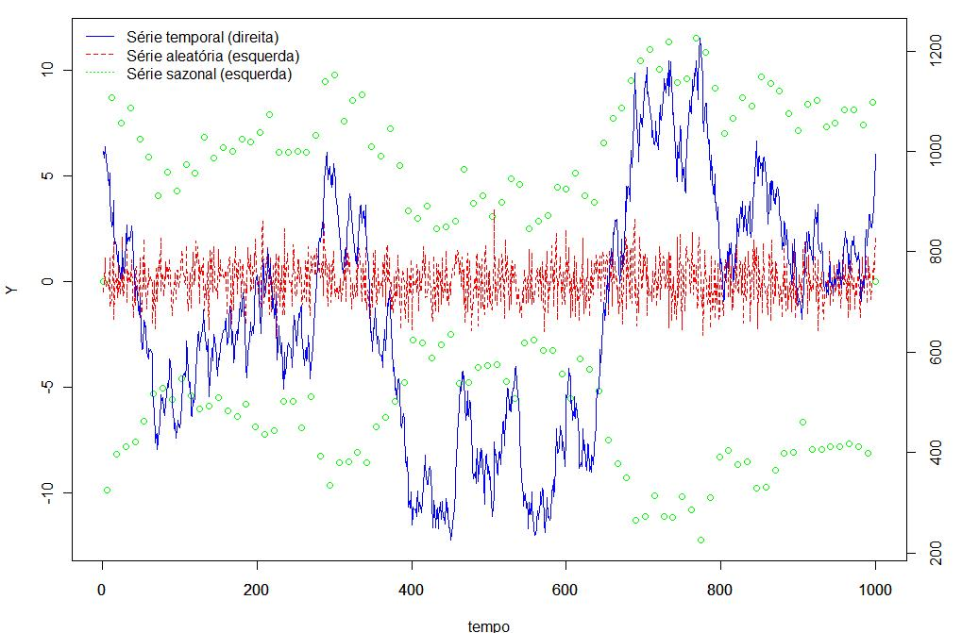



Pronósticos con Series de Tiempo
Teoría, mejores prácticas y avances recientes.

Slide 2
Contenido
1. Introducción Series de Tiempo
2. Suavizamiento Exponencial en Tableau
3. ARIMA
4. Machine Learning

Slide 3
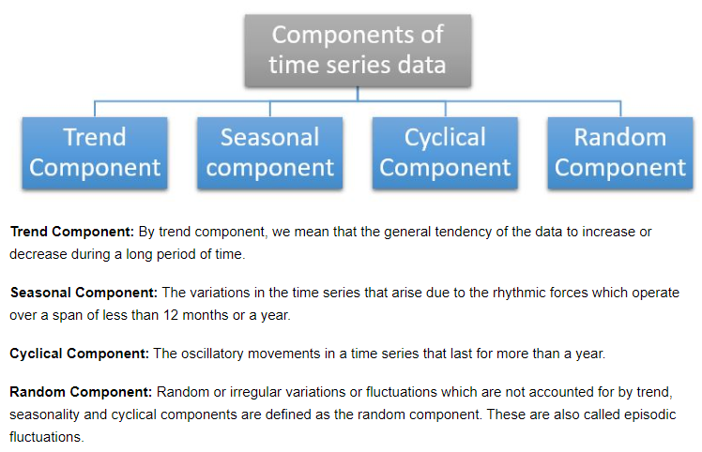
Modelos de Series de Tiempo
Notes:
Considere la posibilidad de hablar acerca de:
Estimación de la tendencia
Estimación de la estacionalidad o variaciones cíclicas regulares
Estimación de las variaciones cíclicas irregulares

Slide 4
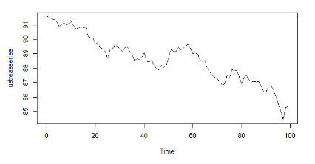
Modelos de Series de Tiempo
Trend Component
Notes:
Considere la posibilidad de hablar acerca de:
Estimación de la tendencia
Estimación de la estacionalidad o variaciones cíclicas regulares
Estimación de las variaciones cíclicas irregulares

Slide 5
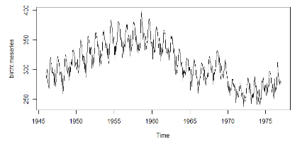
Modelos de Series de Tiempo
Seasonal Component
Notes:
Considere la posibilidad de hablar acerca de:
Estimación de la tendencia
Estimación de la estacionalidad o variaciones cíclicas regulares
Estimación de las variaciones cíclicas irregulares

Slide 6
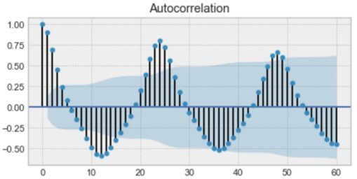
Modelos de Series de Tiempo
Trend Component
Notes:
Considere la posibilidad de hablar acerca de:
Estimación de la tendencia
Estimación de la estacionalidad o variaciones cíclicas regulares
Estimación de las variaciones cíclicas irregulares

Slide 7
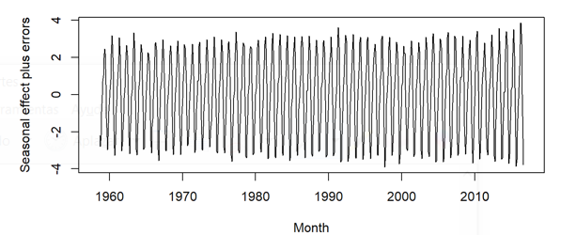
Modelos de Series de Tiempo
Random Component
Notes:
Considere la posibilidad de hablar acerca de:
Estimación de la tendencia
Estimación de la estacionalidad o variaciones cíclicas regulares
Estimación de las variaciones cíclicas irregulares

Slide 8
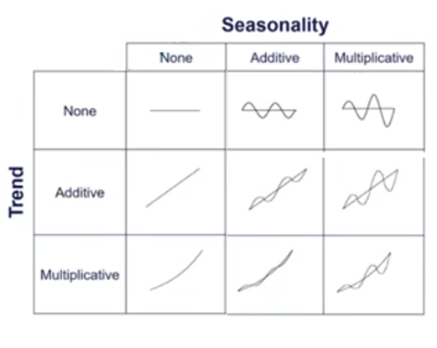
Modelos de Series de Tiempo
Suavizamiento Exponencial
Toman en cuenta dos características de la serie de tiempo
La tendencia
La temporalidad
Ambas características pueden ser clasificados de acuerdo a su comportamiento como
Aditivo
Multiplicativo
Ninguno
Notes:
Considere la posibilidad de hablar acerca de:
Estimación de la tendencia
Estimación de la estacionalidad o variaciones cíclicas regulares
Estimación de las variaciones cíclicas irregulares

Slide 9
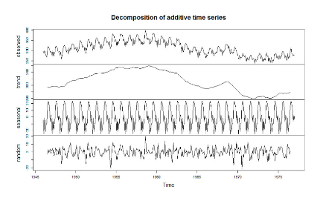
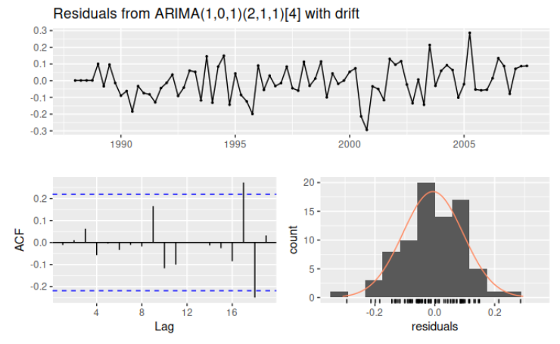

Modelos de Series de Tiempo
ARIMA Models
Notes:
Considere la posibilidad de hablar acerca de:
Estimación de la tendencia
Estimación de la estacionalidad o variaciones cíclicas regulares
Estimación de las variaciones cíclicas irregulares

Slide 10

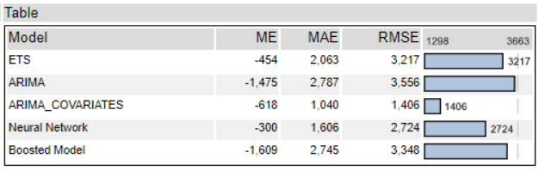
Comparativo de herramientas para el Pronóstico de Series de Tiempo
Herramient | Suaviz. Exponencial | ARIMA | ARIMA con Covariantes | Machine Learning
Tableau | Ok | N/A*
Alteryx | Ok | Ok |  | Ok**
DataRobot | Ok
* Tercerizando con R, Python y Alteryx
** Configuración por parte del usuario
Comparativo de Modelos
DEMOS

Slide 11

Gracias

